Slide 1
Sąsajos ir paveldėjimai

Slide 2
Paveldėjimai
Java kalboje klasės gali būti kilusios iš kitų klasių, taip paveldint jų laukus ir metodus

Slide 3
Paveldėjimai
Klasė, kilusi iš kitos klasės, yra vadinama vaikine klase. Klasė, iš kurios kyla kitos klasės, vadinama super klase arba tėvine klase

Slide 4
Paveldėjimai
Java klasės gali turėti tik vieną super klasę. Jei klasė neturi nurodytos super klasės, ji paveldi klasę Object pagal nutylėjimą

Slide 5
Paveldėjimai
Vaikinė klasė paveldi narius (laukus, metodus, vidines klases) iš tėvinės klasės. Vaikinės klasės konstruktoriai privalo kviesti super klasės konstruktorių, nes jie nėra paveldimi. Kiekvieno konstruktoriaus pirma eilutė turi kviesti tėvinės klasės konstruktorių

Slide 6
Paveldėjimai
Paveldimumas taikomas siekiant naudoti laukus arba metodus, egzistuojančius kitose klasėse, neperrašant jų pačiam.

Slide 7
Paveldėjimai
Vaikinės klasės paveldi visus public ir protected tėvinės klasės narius. Taip pat, jei vaikinė klasė yra tame pačiame kataloge (package) kaip ir tėvinė klasė, ji paveldi visus package-private narius

Slide 8
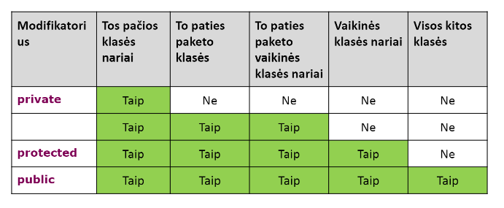
Klasės laukų pasiekiamumas
Vaikinės klasės paveldi visus public ir protected tėvinės klasės narius. Taip pat, jei vaikinė klasė yra tame pačiame kataloge (package) kaip ir tėvinė klasė, ji paveldi visus package-private narius

Slide 9
Casting
Vaikinės klasės gali turėti naują, tik joms būdingą funkcionalumą, tačiau jos taip pat turi tėvinės klasės savybes. Tai reiškia, kad vaikinė klasė gali būti panaudota ten, kur reikalinga jos tėvinė klasė

Slide 10
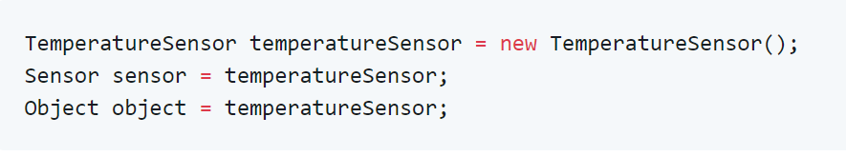
Casting
Klasė TemperatureSensor kuri paveldi klasę Sensor gali būti priskirta TemperatureSensor, Sensor, Object tipo kintamiesiems.
Visų šių teiginių sintaksė yra teisinga:

Slide 11
Casting
Klasės tipo keitimas į jos tėvinių objektų tipą vadinamas upcast‘inimu.
Upcast‘inus objektą į tėvinės klasės tipą, vaikinei klasei būdingi metodai tampa nematomi. Upcast‘inimas vyksta automatiškai.

Slide 12
Casting
Tėvinius objektus galima cast‘inti į vaikinės klasės tipus, tai vadinama downcasting. Downcast‘inimas nevyksta automatiškai, tam reikia specifiškai nurodyti cast‘inimo operatorių

Slide 13
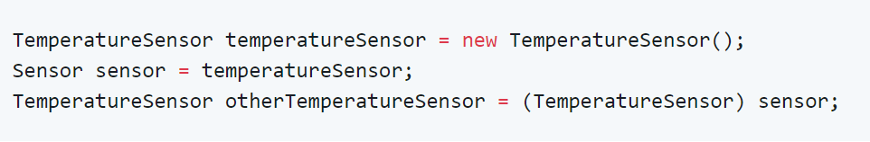
Casting
Downcast’inimas - tiesiog nurodymas kompiliatoriui, kad tu žinai, koks iš tiesų yra objekto tipas veikimo (runtime) metu.

Slide 14
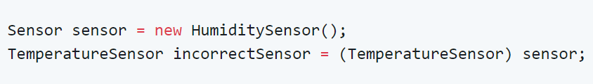
Casting
Downcast‘inti objektus reikėtų atsargiai, nes „neatspėjus“ objekto tipo programa pateikia ClassCastException

Slide 15
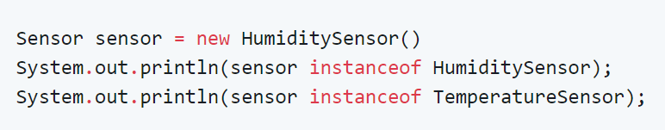
Casting
Įšvengti ClassCastException padeda operatorius instanceOf, naudojamas nusakyti objekto tipui

Slide 16

Casting
Java leidžia downcast‘inti objektus tik į tokius tipus, kurie paveldi tėvinę klasę

Slide 17
Metodų perrašymas
Vaikinės klasės gali perrašyti ne final tėvinės klasės metodus. Tai leidžia pritaikyti klasės veikimą pagal savo poreikius.
Situacija, kai objekto tipas nulemia metodo veikimą, vadinama polimorfizmu

Slide 18
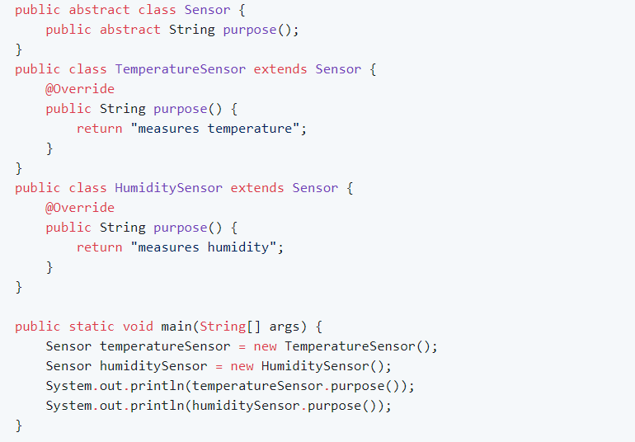
Metodų perrašymo pavyzdys

Slide 19
Metodų perrašymas
Metodų perrašymas ypatingas tuo, kad visada kviečiamas perrašytas metodas - net upcastin‘us klasės tipą į tėvinį, bus kviečiamas ne tėvinis metodas, o perrašyta metodo versija

Slide 20
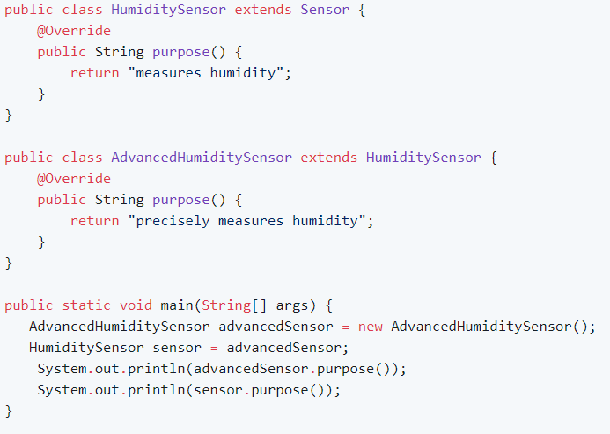
Metodų perrašymo pavyzdys

Slide 21
Metodų perrašymas
Vaikinėje klasėje galima pasiekti net ir perrašytus tėvinius metodus pasitelkiant raktažodį super

Slide 22
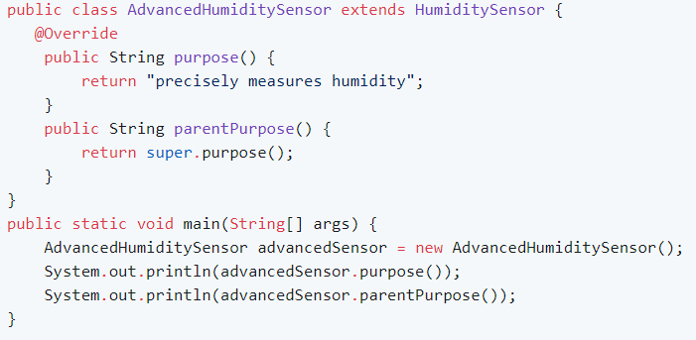
Metodų perrašymas

Slide 23
Metodų perrašymas
Norint išvengti paveldimumo, gali būti naudojamas raktažodis final. Klasės su raktažodžiu final negali būti paveldėtos, o final metodai negali būti perrašyti

Slide 24
Abstrakčios klasės
Abstrakti klasė – tai klasė, turinti raktažodį abstract.
Abstrakčios klasės negali būti inicializuotos.
Abstrakčios klasės turi abstrakčius metodus.
Paveldėjus abstrakčią klasę, vaikinė klasė privalo įgyvendinti visus abstrakčius tėvinės klasės metodus.

Slide 25
Abstrakčios klasės
Abstrakčios klasės turėtų būti taikomos naudojant tą patį kodą keliose, glaustai susijusiose klasėse

Slide 26
Abstrakčios klasės
Siuntų tarnybos sistema apdoroja įvairias siuntas. Tai gali būti paprasta siunta, skubi siunta, didelio dydžio siunta.
Visos šios siuntos turi bendrus parametrus – gavėjo adresą ir išsiuntimo datą. Taip pat apie siuntas turėtų būti žinoma siuntos gavimo data, siuntimo būdas. Ši informacija būdinga kiekvienai siuntai, tačiau kiekvienam tipui ji bus skirtinga

Slide 27
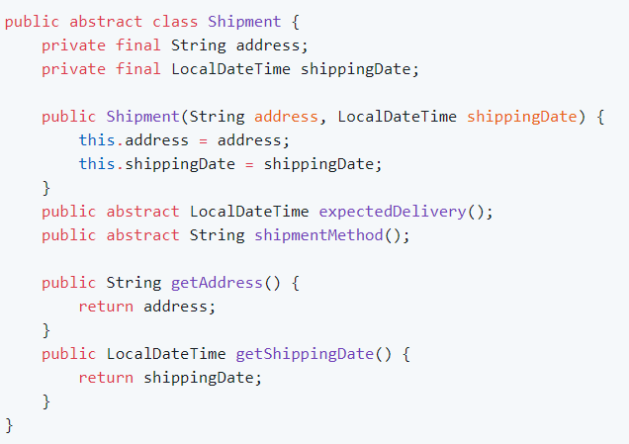
Abstrakčios klasės

Slide 28
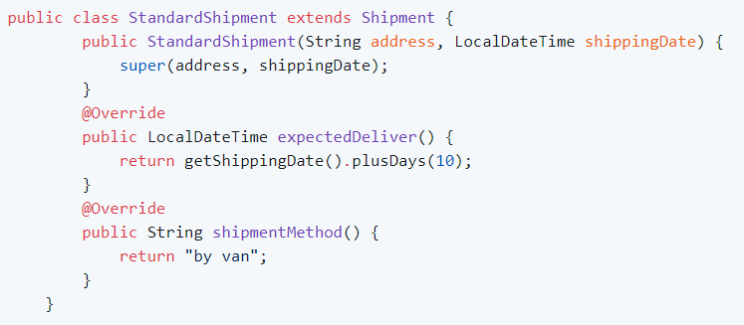
Abstrakčios klasės

Slide 29
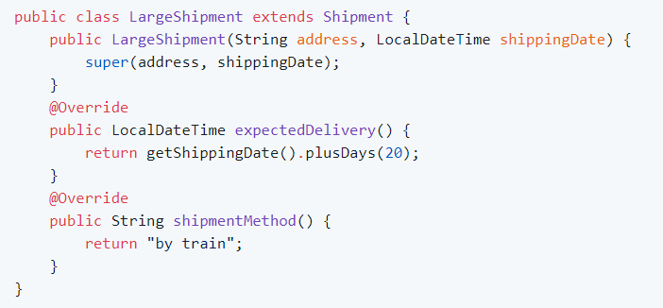
Abstrakčios klasės

Slide 30
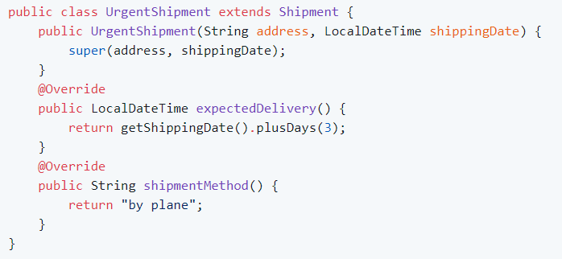
Abstrakčios klasės

Slide 31
Sąsajos
Kompiuterių inžinerijoje dažni atvejai, kai atskiros programuotojų grupės turi sudaryti „kontraktus“, apibrėžiančius, kaip jų programinė įranga bendrauja tarpusavyje.
Kiekviena grupė turėtų gebėti kurti savo programinį kodą, nežinodami, kaip parašytas kitų grupių kodas. Sąsajos (interfaces) Java programavimo kalboje ir yra tokie kontraktai

Slide 32
Sąsajos
Sąsajos gali turėti abstrakčius metodus bei konstantas (kintamuosius su public, static, final raktažodžiais). Taip pat nuo 8 Javos versijos, sąsajos gali turėti statinius metodus, bei default metodus – metodus su numatytu įgyvendinimu

Slide 33
Sąsajos
Sąsajos ypatingos tuo, kad klasės gali įgyvendinti neribotą kiekį sąsajų.
Abstrakčios klasės taip pat gali įgyvendinti sąsajas, tačiau sąsajų metodai gali likti abstraktūs.
Tokiu atveju sąsajų metodus turės įgyvendinti klasės, paveldinčios minėtą abstrakčią klasę

Slide 34
Abstrakti klasė ar sąsaja? Ką pasirinkti?
Naudokite abstrakčias klases kai:
norite dalintis kodu tarp kelių, glaustai susijusių klasių
jums reikia laukų, kurie nebūtų konstantos

Slide 35
Abstrakti klasė ar sąsaja? Ką pasirinkti?
Naudokite sąsajas kai:
tikitės, kad klasės, įgyvendinančios jūsų sąsają, nebus glaustai susijusios
norite užtikrinti kontraktą, bet jo įgyvendinimo detalės nėra svarbios
norite pasinaudoti galimybe paveldėti kelias sąsajas

Slide 36
Taisyklingos praktikos
Programuojant reikėtų naudoti pačią žemiausią tėvinę klasę iš paveldėjimo grandinės, teikiančią norimą funkcionalumą.
Nėra reikalo naudoti vaikinį objekto tipą, jei visi reikalingi metodai būdingi tėviniam duomenų tipui. Pavyzdžiui, nekurkite TemperatureSensor tipo objektų, jei jums tereikia Sensor tipo metodų

Slide 37
Taisyklingos praktikos
Tvarkingi metodai grąžina sąsajas. Klientui nereikia žinoti, ar jis gauna ArrayList ar LinkedList įgyvendinimą, jam svarbu kad gautas objektas tenkintų List sąsajos kontraktą

